Slide 1
2023년 10월 19일 DfX
딥러닝을 이용한 자돈사 사료/식수 탐지
한수호

Slide 2
목차
01
1. 돼지가 밥그릇에 겹쳐진 상태 판별
2. Augmentation
3. Efficientnet결합

Slide 3
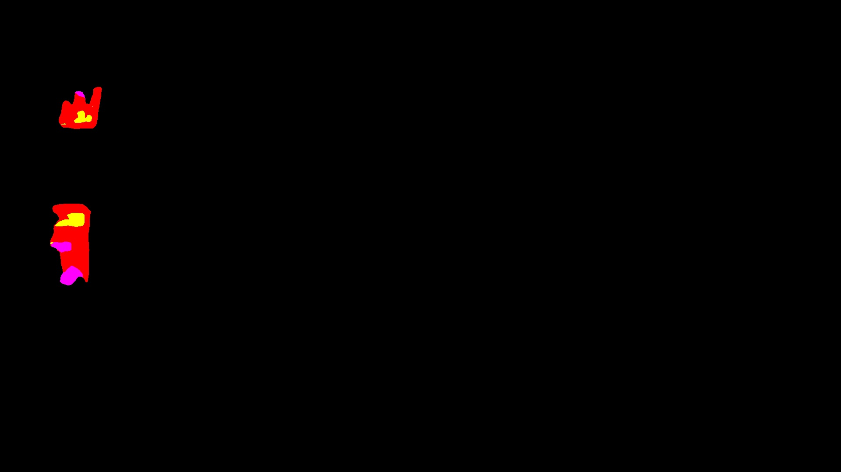
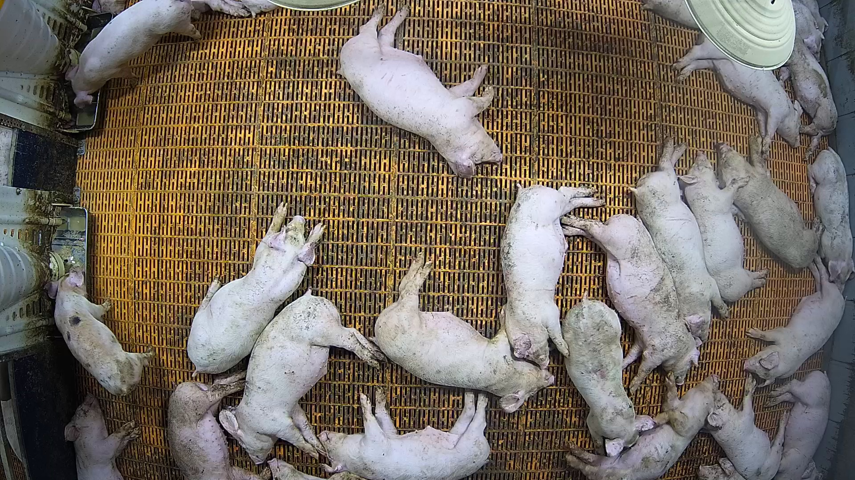

돼지가 밥그릇에 겹쳐진 상태 판별
01
돼지가 밥그릇에 겹쳐 있는지에 대한 판별 기준
사료 레이블 기준으로 90퍼센트 이상 겹치는 object일때 비어있는 사료로 판별
전체 102개의 밥그릇 중
92개의 겹쳐진 밥그릇 -> 92개중 91개를 겹쳐진 상태로 탐지
10개의 정상적인 밥그릇 -> 10개중 9개를 겹쳐지지 않은 상태로 탐지

Slide 4
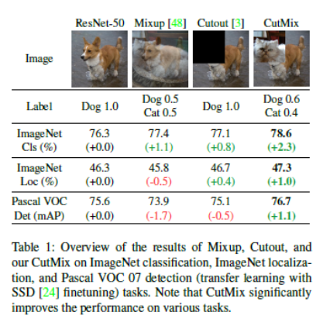
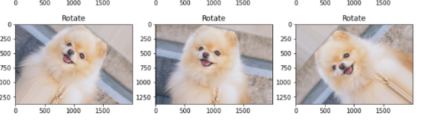
Augmentation
02
cutmix
cutmix
p = 0.5 / miou값 0.1상승
p = 0.2 / 성능 저하

Slide 5
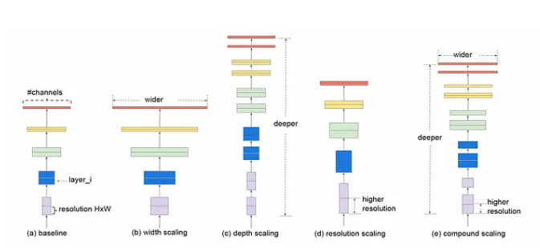
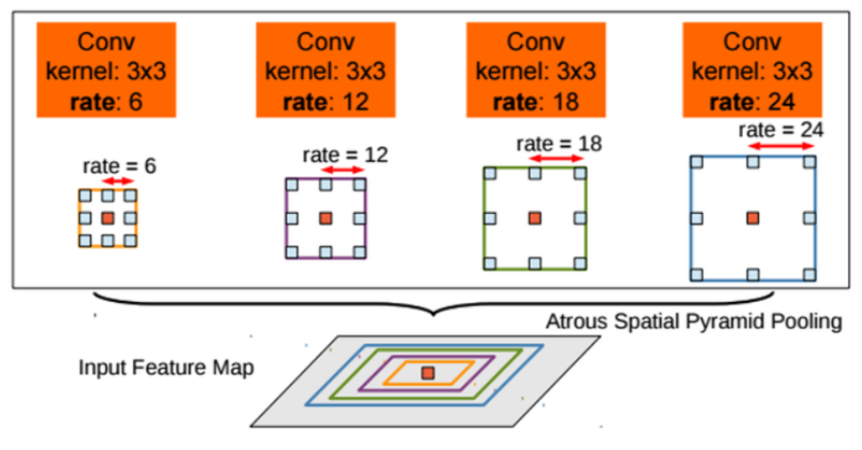
Efficientnet
04
Efficientnet backbon + deeplabv3
ASPP 레이어 조정
Overfitting 으로 인해 test data 탐지 성능 저하 확인

Slide 6
모델 데이터
04
model | Backbone | M | miou | Pixelwise
deeplabv3 | Resnet101 | O | 0.539 | 0.791

